Slide 1

Урок русского языка в 1 классе
« Перенос слов »

Slide 2

Мы рады приветствовать вас в нашем классе!
Возможно есть классы и лучше и краше.
Но пусть в нашем классе вам будет светло
Пусть будет уютно и очень легко.

Slide 3
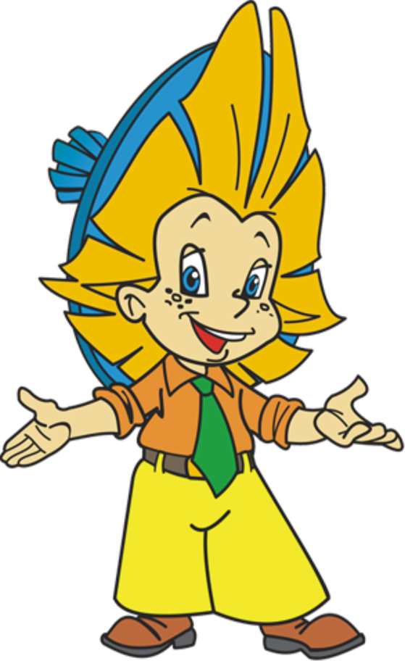
Минутка чистописания
а о у ы и ё р в л е ю э я

Slide 4

Липа, дуб, облака.
- Что общего в этих словах?
- Прочитайте трёхсложное слово…
- Какие знания понадобились?
- Какое задание можно выполнить со словами?

Slide 5
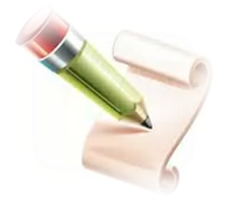
Тема урока
Перенос слов

Slide 6
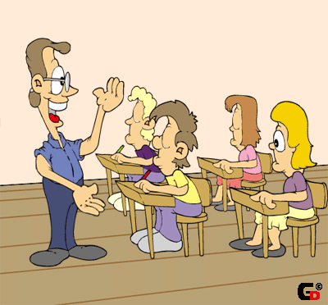
Тема: Перенос слов
Наша цель:
1. Узнаем правила переноса.
2. Будем учиться применять новые знания при письме.

Slide 7

Работа в парах
План:
Прочитать слова.
Обратить внимание на выделенные буквы.
Посмотреть, где стоит знак переноса ( - ).
Сформулировать правило переноса слов.

Slide 8
Правила переноса слов
1. Слова переносятся с одной строки на другую по слогам.
2. Слова из одного слога не переносятся.
3. Одну букву нельзя оставлять на строчке или переносить на другую строку.

Slide 9

Алгоритм
( как перенести слово)
Читаем ( проговариваем) слово.
Делим на слоги.
Вспоминаем, какое правило подходит.
Записываем.

Slide 10
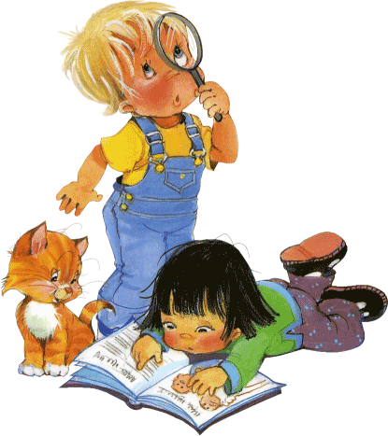
Разделите слова горизонтальными чёрточками для переноса.
лето заяц зима слива
ворона поэт ученик

Slide 11
Самопроверка по образцу
Ле-то за-яц зи-ма сли-ва
во-рона по-эт уче-ник
Самооценка
- сделано без ошибок
- допущены 1-2 ошибки
- допущено более 2-х ошибок

Slide 12

Подведём итоги
Какое открытие мы сегодня сделали?
Для чего нам понадобились эти правила?
Как нам удалось открыть правила.

Slide 13
Сегодня на уроке :
Я научился….
Было интересно….
Было трудно……
Могу похвалить себя за то, что….
Мне понравилось….
Мне показалось важным…………

Slide 14

Благодарю за урок !

Slide 15
Реализация ФГОС на уроках русского языка в
1 классе
Урок русского языка, 1 класс
Тема: Перенос слов
Тип урока: Открытие нового знания. Использование технологий: проблемно-диалогическая технология.
Учебник «Русский язык», 1 класс, В.П.Канакина, В.Г.Горецкий.
Форма организации учебной работы:
фронтальная и в парах.

Slide 16
Планируемые результаты
предметные:
Переносить слова с одной строки на другую по алгоритму
личностные:
Проявлять учебно-познавательный интерес к новому учебному материалу
Понимать причины успеха в учебной деятельности
Универсальные учебные действия:
регулятивные
Определять цель деятельности на уроке с помощью учителя;
Учится работать по предложенному учителем плану;
познавательные
Использовать знако-символические средства при оформлении правил переноса;
Делать выводы о результате совместной работы класса и учителя;
Составлять алгоритм под руководством учителя;
коммуникативные
Слушать и понимать речь других;
Договариваться и приходить к общему решению в совместной деятельности с одноклассниками.

Slide 17

Спасибо за внимание!

